Slide 1
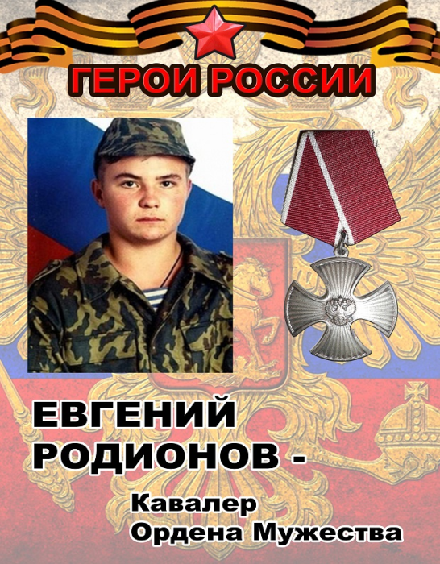
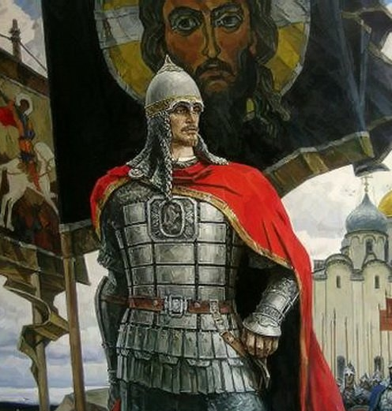
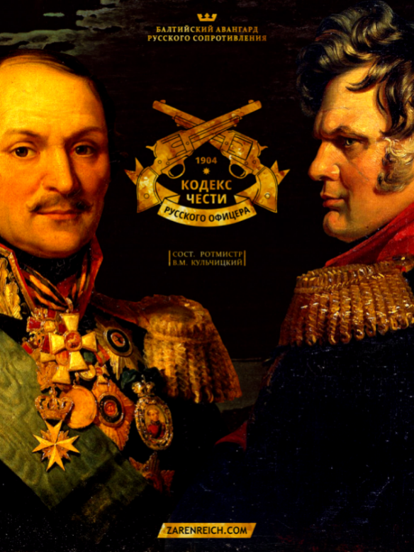
Патриотическое воспитание в образовательной организации: педагогические поиски наших дней
Логинова Наталья Владимировна,
кандидат культурологии, заведующий отделом сопровождения гуманитарных и художественно-эстетических дисциплин, доцент кафедры теории и методики обучения ОГБОУ ДПО "КОИРО»"

Slide 2
На Ваш взгляд, быть патриотом это –
Костромская область: 932 уч-ся 9-11 кл., 3 студента СПО, 11 студентов ВУЗов
(министерское тестирование, декабрь 2016г.)
любить место, где ты родился, свою «Малую Родину»- 21,88%
любить свою страну – 25,79%
уважать историю, традиции и культуру своей страны- 35,20%
уважать флаг, герб и гимн России, государственные праздники- 3,38%
участвовать в общественно-значимых событиях страны – 2,96%
отдать долг Родине, отслужив в армии – 2,64%
ставить интересы своей страны выше личных интересов- 4,64%
Другое -3,49%

Slide 3
Патриот, патриотизм
Патрио́т — человек, тот, кто любит своё Отечество, предан своему народу, готов на жертвы и подвиги во имя интересов своей Родины (Википедия).
Патриотизм - любовь к отечеству, преданность ему, стремление своими действиями служить его интересам (Политический словарь).
Патриотизм - любовь к своему отечеству, преданность своему народу и ответственность перед ним, готовность к любым жертвам и подвигам во имя интересов своей Родины (Словарь Т.Ф. Ефремовой).

Slide 4
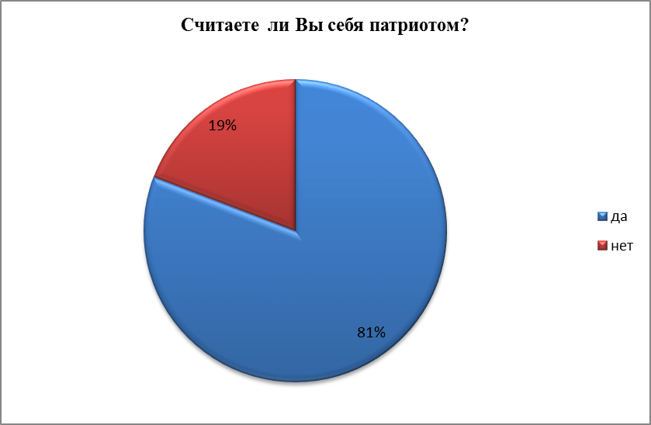
Считаете ли Вы себя патриотом?
Костромская область
Да- 83,30%
Нет- 16,70%
ОТВЕТЫ РЕСПОНДЕНТОВ В ЦЕЛОМ ПО РОССИИ

Slide 5
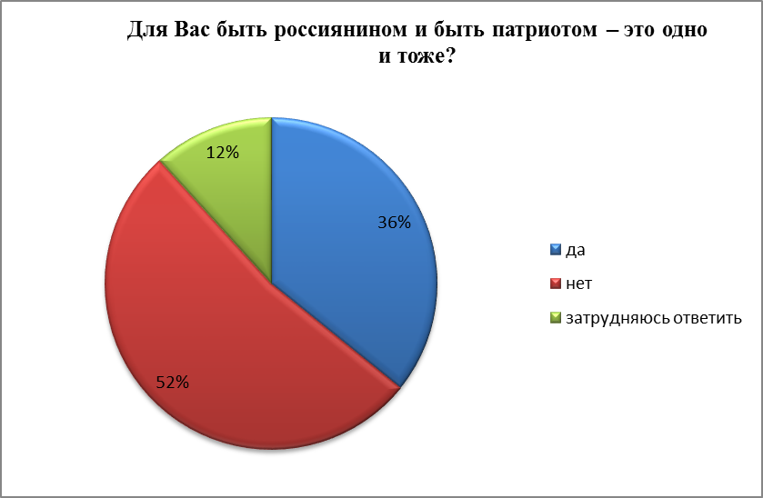
Для Вас быть россиянином и быть патриотом – это одно и тоже?
Костромская область
Да- 34,36%
Нет- 51,37%
Затр. ответить- 14,27%
ОТВЕТЫ РЕСПОНДЕНТОВ В ЦЕЛОМ ПО РОССИИ

Slide 6
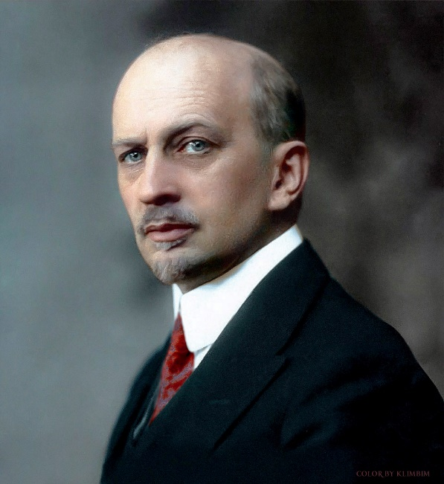
Патриотическое воспитание
«Есть на свете предметы, которые можно воспринять только глазом (например, свет или цвет); есть такие предметы, которые доступны только уху и слуху (например, звук, пение, музыка); подобно этому есть такие предметы, которые могут быть восприняты, пережиты и приобретены только любовью… К таким предметам принадлежит и родина. С человеком, у которого нет реального, живого опыта в этой сфере, который никогда не ощущал сердцем, что есть для него родина, трудно было бы даже беседовать на эту тему…»
Иван Александрович Ильин, русский философ, писатель, публицист (1883-1954)

Slide 7
Идея служения
Потребность быть полезным своей семье и своему Отечеству в той или иной мере существует у каждого полноценного человека. Эта потребность находит свое выражение в идее служения человека ближним и своей стране.
Смысл идеи служения – человек может состояться, Сбыться, подтвердить важность своего существования в этом мире лишь в том случае, если отдает себя и свои силы на служение ближнему, на служение своему Отечеству. Такой человек не умирает до конца в момент физической смерти, но продолжает жить в своих детях, внуках, молодых поколениях соотечественников.

Slide 8
Три речи о России. И.А. Ильин
« … Вспомним: Соловьев насчитывает с 1240 г. по 1462 г. (за 222 года) – двести войн и нашествий. С четырнадцатого века по двадцатый (за 525 лет) Сухотин насчитывает 329 лет войны. Россия провоевала две трети своей жизни. Одно татарское иго длилось 250 лет; а в последний раз Москва была обложена татарами в самом конце шестнадцатого столетия.
Из века в век наша забота была не о том, как лучше устроиться или как легче прожить ; но лишь о том, чтобы вообще как-нибудь прожить, продержаться, выйти из очередной беды, одолеть очередную опасность: не как справедливость и счастье добыть, а как врага или несчастье избыть; и еще: как бы в погоне за «облегчением» и «счастьем» не развязать всеобщую губительную смуту…
Народы не выбирают себе своих жребиев; каждый приемлет свое бремя и свое задание свыше. Так получили и мы, русские, наше бремя и наше задание. И это бремя превратило всю нашу историю в живую трагедию жертвы; и вся жизнь нашего народа стала самоотверженным служением, непрерывным и часто непосильным… И как часто другие народы спасались нашими жертвами, и безмолвно, и безвозвратно принимали наше великое служение… с тем, чтобы потом горделиво говорить о нас, как о «некультурном народе» или «низшей расе»…

Slide 9
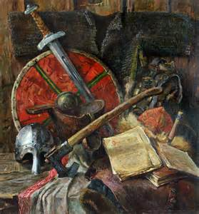
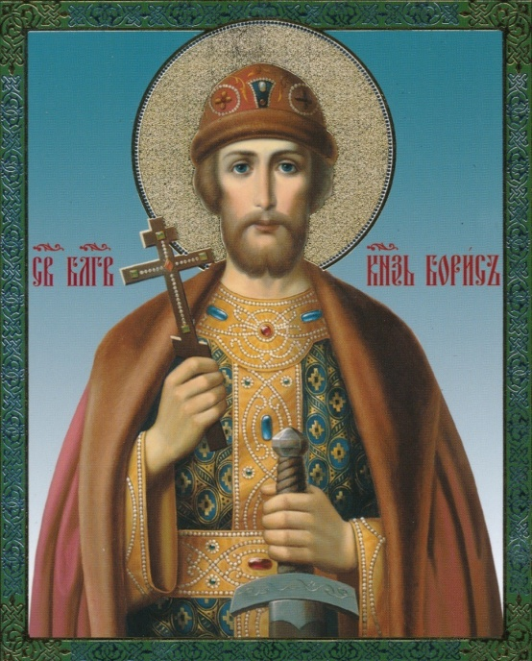
Древняя Русь непрерывно воевала, защищала свою родную землю от неисчислимых захватчиков: первые киевские князья бились с Византией и хазарами, святой князь Борис во главе княжеской дружины воевал с печенегами.
XI век

Slide 10
XI-XII век
Владимир Мономах
был непримиримым врагом половцев,
стойким защитником Руси.
Не раз он вместе со своими сыновьями и племянниками отражал их набеги.
В Русской Православной Церкви почитается как благоверный князь в соборе Всех святых в земле Русской просиявших
Владимир Мономах
Великий князь киевский 1053 – 1125 г.

Slide 11
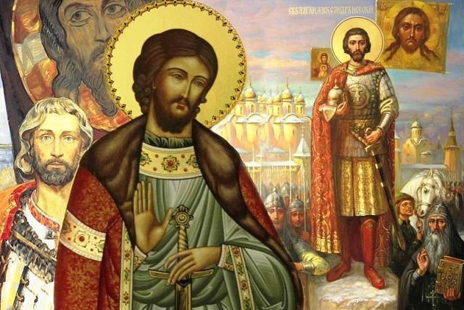
Святой благоверный князь
АЛЕКСАНДР НЕВСКИЙ
«Александр Ярославич тем славен, что принял русский корабль полуразбитым, крепко сидящим на подводных камнях, с пробоинами в бортах, и честно потрудился ради его спасения. Не покладая рук, откачивал воду, латал дыры, отбивался от мародеров, стоя по колено в ледяных волнах. Притом не обратился в кровожадного зверя, к чему склоняли суровейшие условия, в коих ему пришлось осуществлять свою власть, а остался истинно христианским государем». Д.М. Володихин
XIII век
« Не в силе Бог, но в Правде!»
(Канонизирован Православной Русской Церковью в 1547 году.)

Slide 12
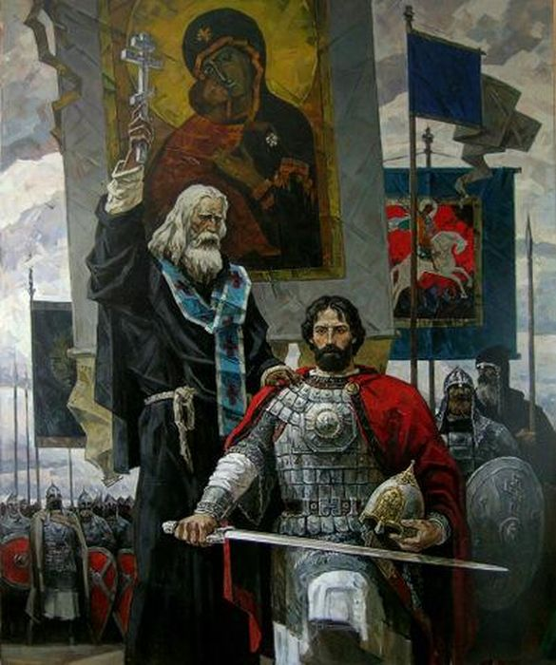
XIV век
Благословлённое преподобным Сергием Радонежским войско великого Московского княжества во главе со святым благоверным князем ДМИТРИЕМ ИВАНОВИЧЕМ победило на Куликовом поле татарские ордынские силы.
(Князь Дмитрий Донской был причислен к лику святых в 1988 году, в год 1000-летия крещения Руси.)

Slide 13
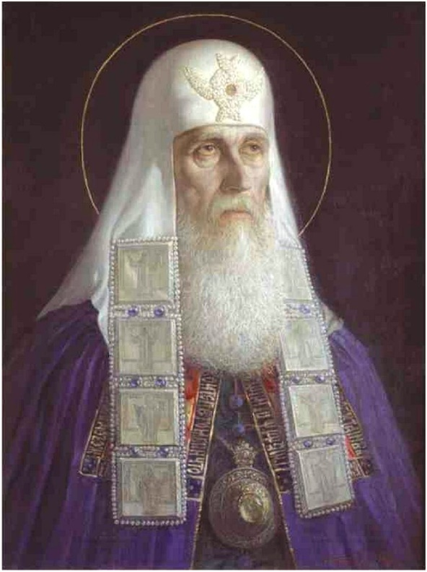
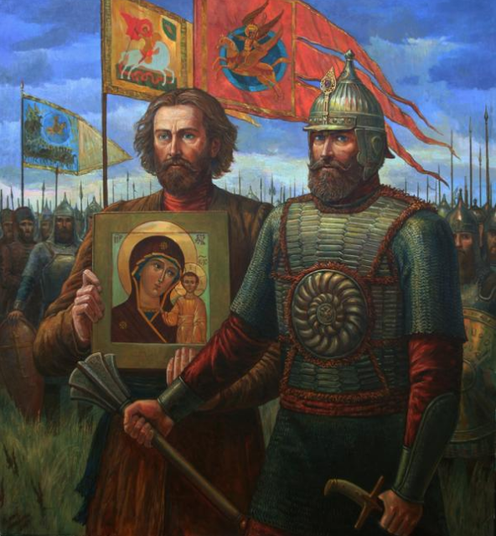
XVII век
24 октября 1612г. – день освобождения Москвы от польских захватчиков.
Великое земское ополчение
КОЗЬМЫ МИНИНА
и князя ДМИТРИЯ ПОЖАРСКОГО, вдохновленное грамотами Патриарха Гермогена освободило родную землю от интервентов.
4 ноября – День народного единства, «Празднование Казанской иконы Божией Матери (в память избавления Москвы и России от поляков в 1612 году)»

Slide 14
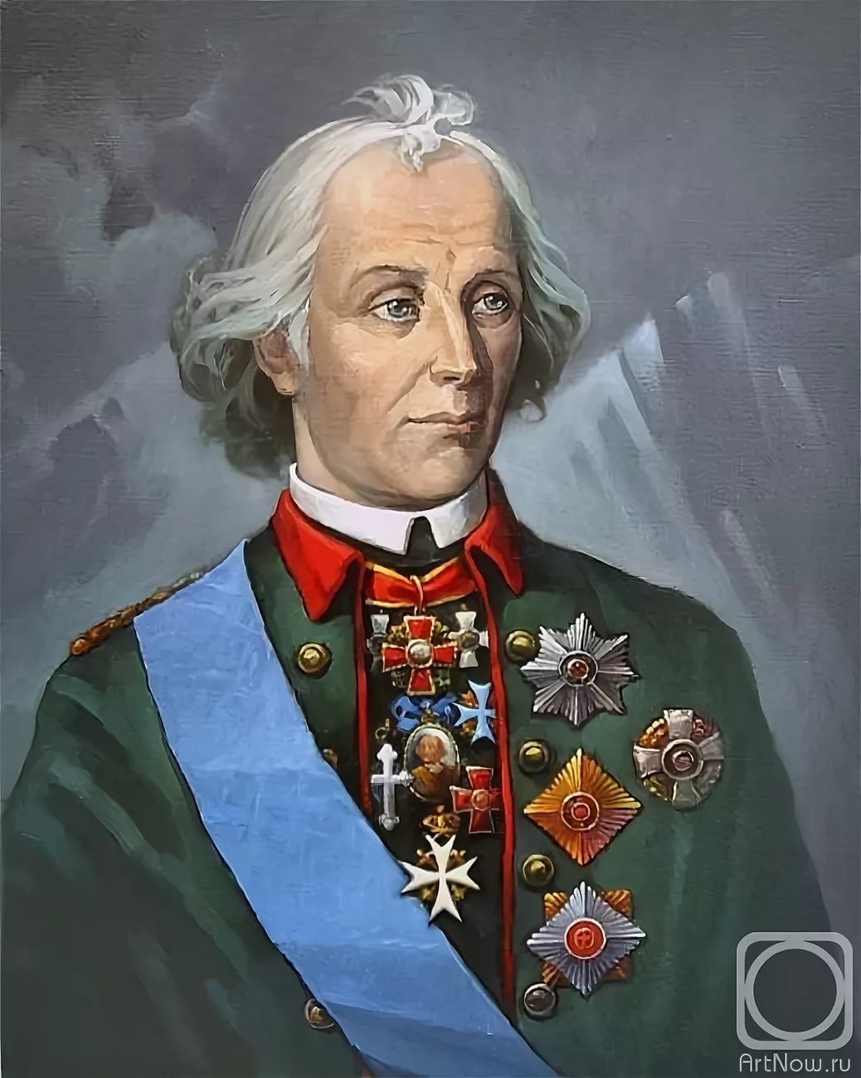
XVIII век
Александр Васильевич Суворов
Русский полководец, основоположник отечественной военной теории, национальный герой России. Генералиссимус, генерал-фельдмаршал, генерал-фельдмаршал Священной Римской империи, великий маршал войск пьемонтских, кавалер всех российских орденов своего времени, вручавшихся мужчинам, а также семи иностранных орденов.
« …не руки, не ноги, не бренное человеческое тело одерживают на войне победу, а бессмертная душа, которая правит и руками, и ногами, и оружием, и если душа воина велика и могуча, не предается страху и не падает на войне, то победа несомненна…».
«Стой за Дом Богородицы! Стой за Матушку-Царицу! Убьют – Царствие Небесное, Церковь Бога молит. Жив – честь и хвала!» (А.В. Суворов)

Slide 15
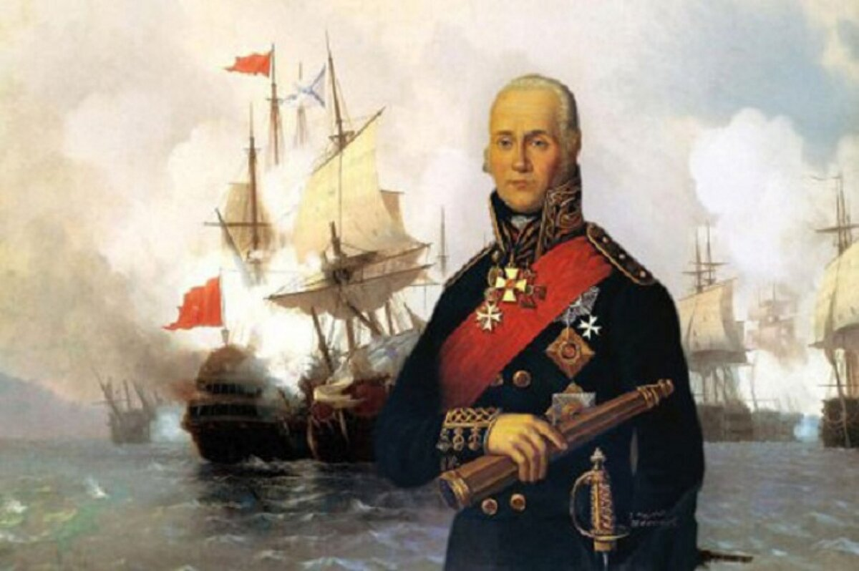
XVIII – XIX века
Русский флот во главе с
ФЕОДОРОМ УШАКОВЫМ
бил в южных морях турецкие армады.
Не потерял в боях ни одного корабля,
ни один его подчинённый не попал в плен.
Ушаков одержал победу в 43 морских сражениях и ни одного
поражения не потерпел.
1745 – 1817 г г.

Slide 16
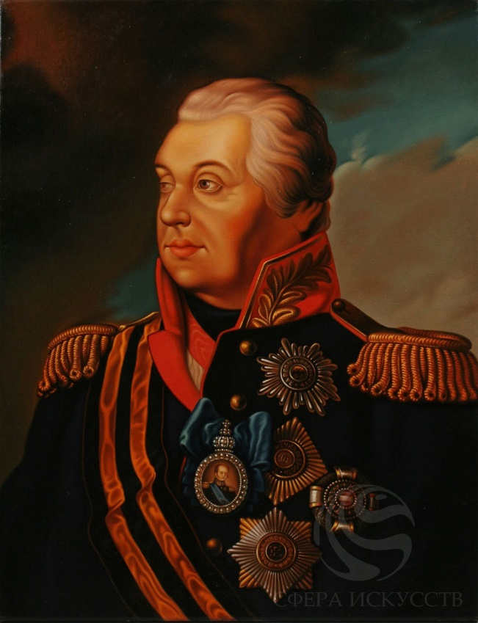
19 в.
М.И.КУТУЗОВ
1745 – 1813 г.
Первый полный кавалер
ордена Святого Георгия

Slide 17
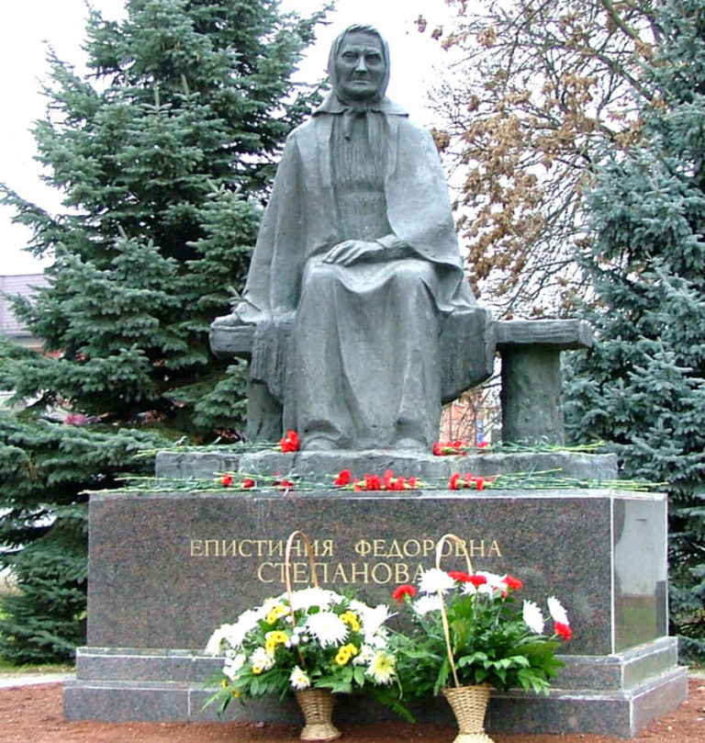
Подвиг матери

Slide 18
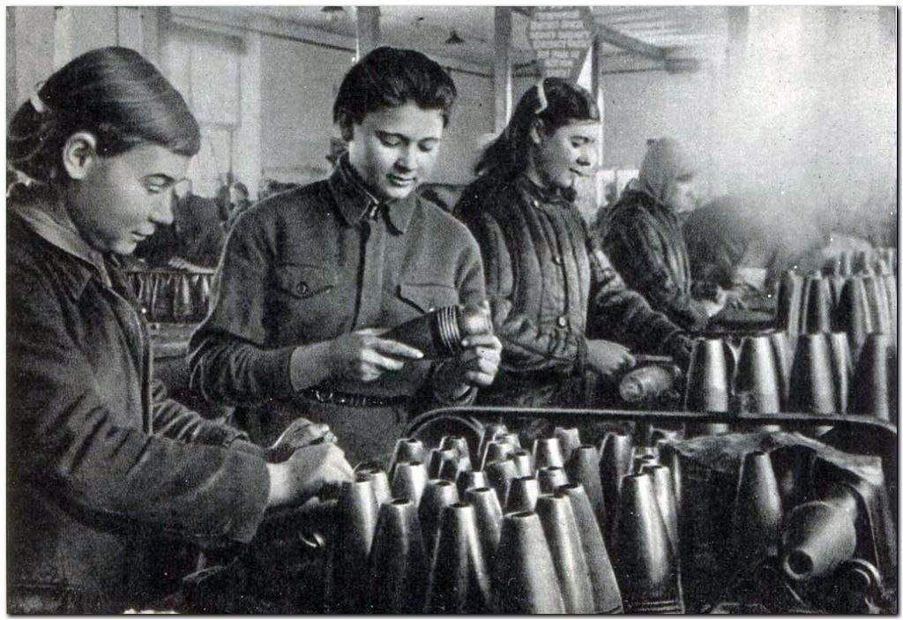
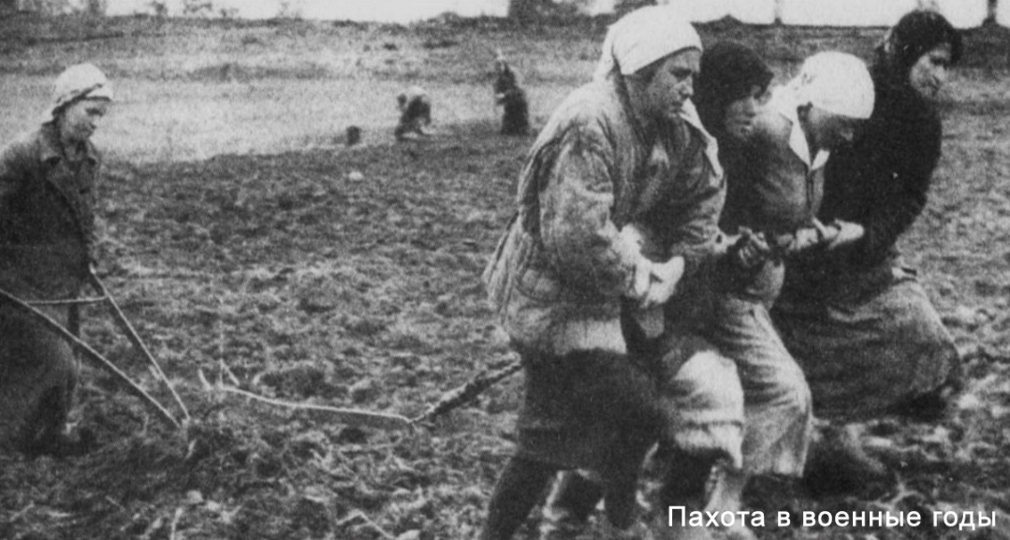
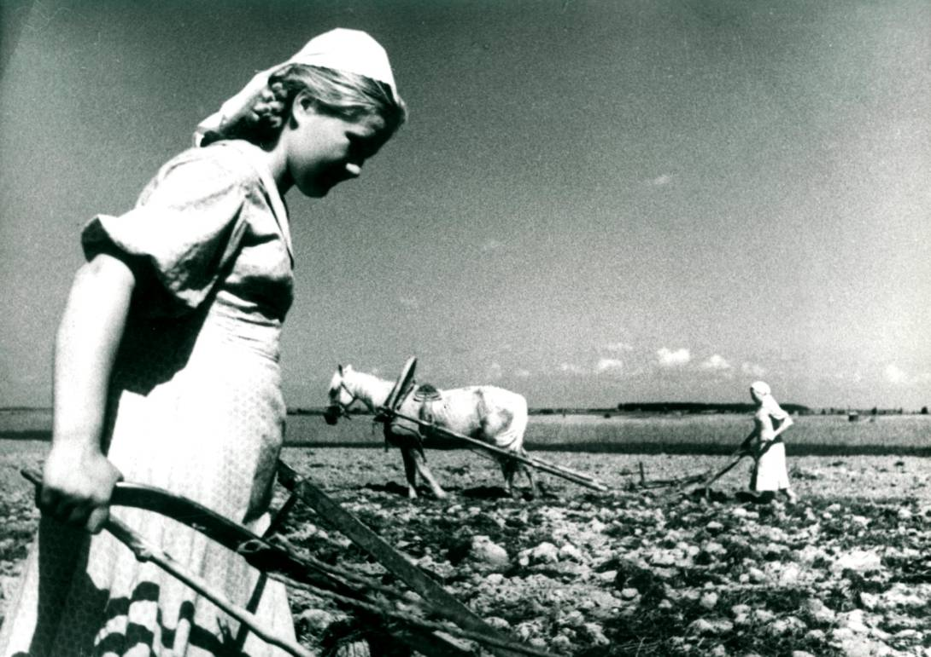
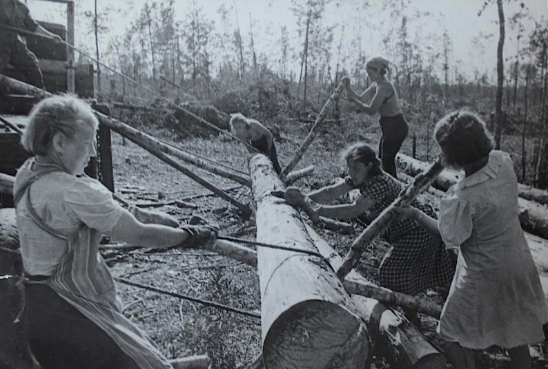
Подвиг женщин –тружениц тыла
Если бы удалось найти такие весы, чтобы на одну чашу положить военный подвиг наших солдат, а на другую – трудовой подвиг наших женщин, то чаши этих весов стояли бы вровень, как стояли, не дрогнув, под военной грозой в одном строю с мужьями и сыновьями героические женщины - труженицы тыла.

Slide 20
XXI век

Slide 21
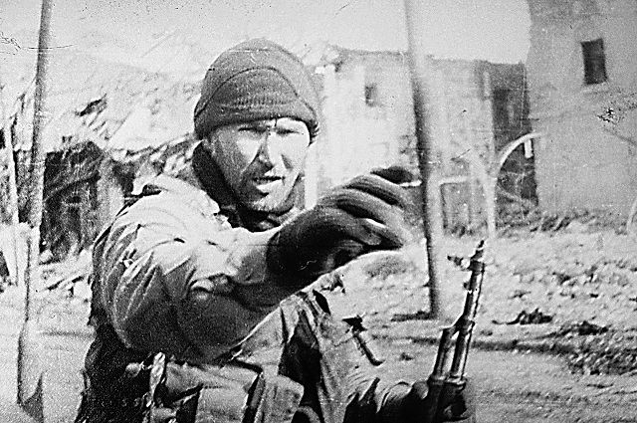
Николай Кравченко

Slide 22
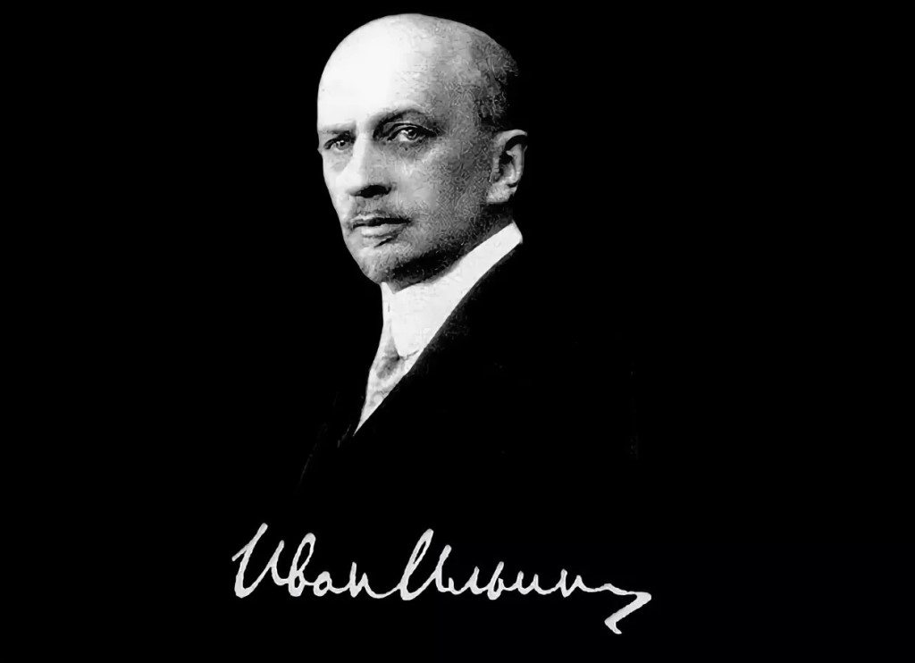
Многие страны мира стремились защититься от внешних завоевателей,
укрываясь за естественными и искусственными преградами.
Великобритания использовала свое островное положение.
Китай для защиты от степных кочевников построил Великую Китайскую стену длиной свыше 5 тыс. километров.
Франция по границе с Германией возвела укрепленную линию Мажино.
Наша Родина — Россия при отпоре врагам всегда рассчитывала, прежде всего, на патриотизм
народа и могущество своей армии.
« Армия - есть сосредоточенная волевая сила моего государства, оплот моей Родины; воплощенная храбрость моего народа, организация чести, самоотверженности и служения...".
(И.А. Ильин, русский философ)

Slide 23
ПАТРИОТЫ РОССИИ

Slide 24
ПАТРИОТЫ РОССИИ

Slide 25
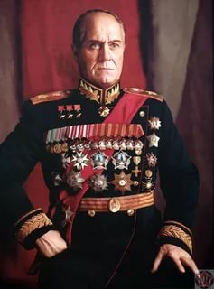
ПАТРИОТЫ РОССИИ

Slide 26
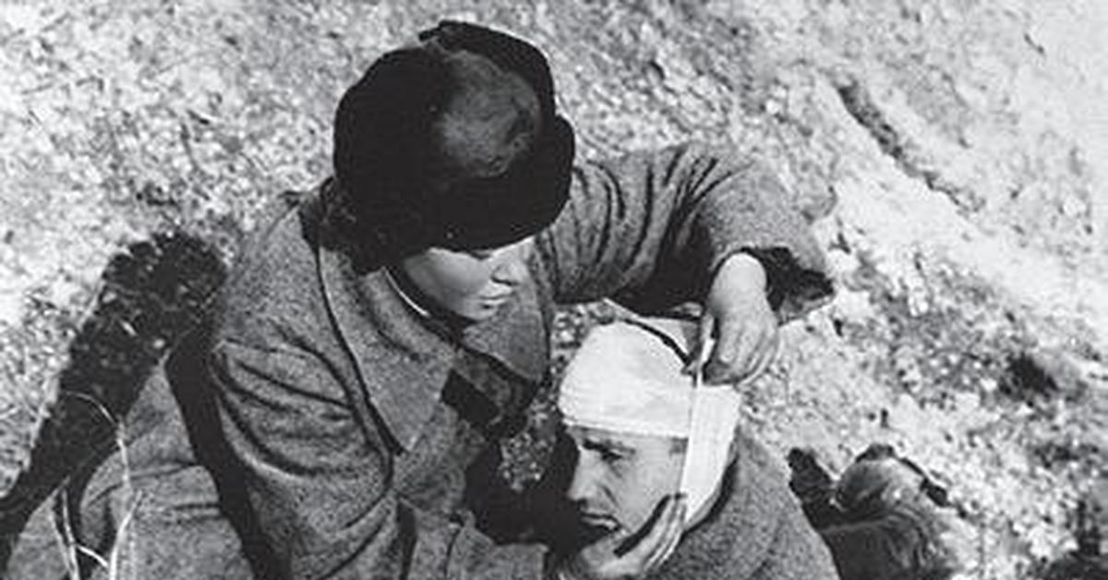
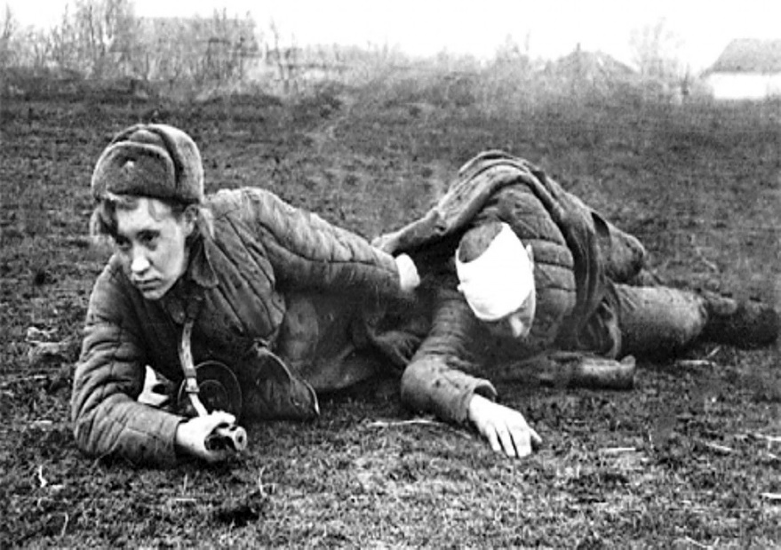
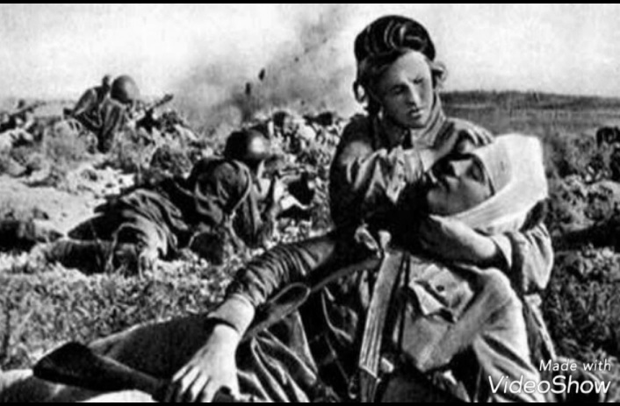
ПАТРИТЫ РОССИИ

Slide 27
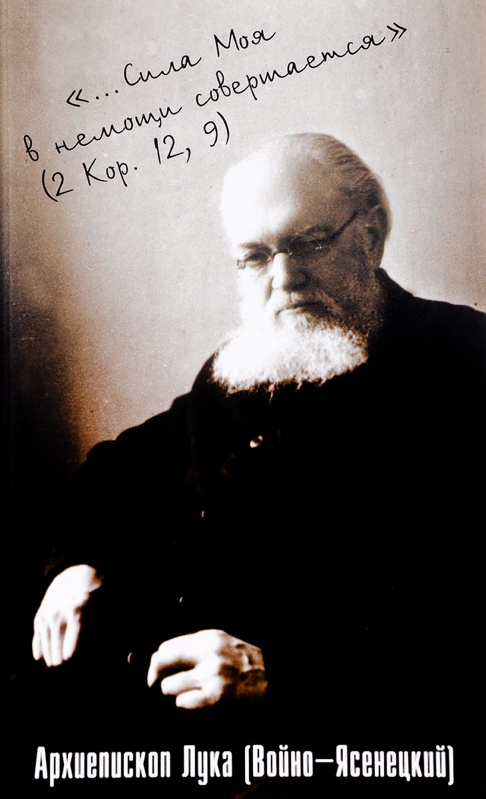
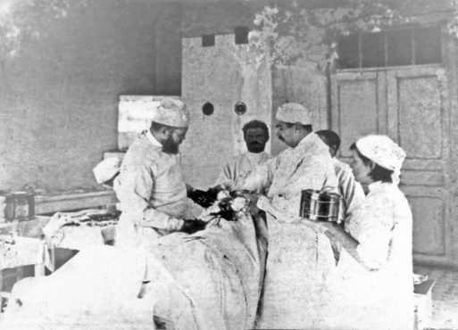
Патриот России

Slide 28
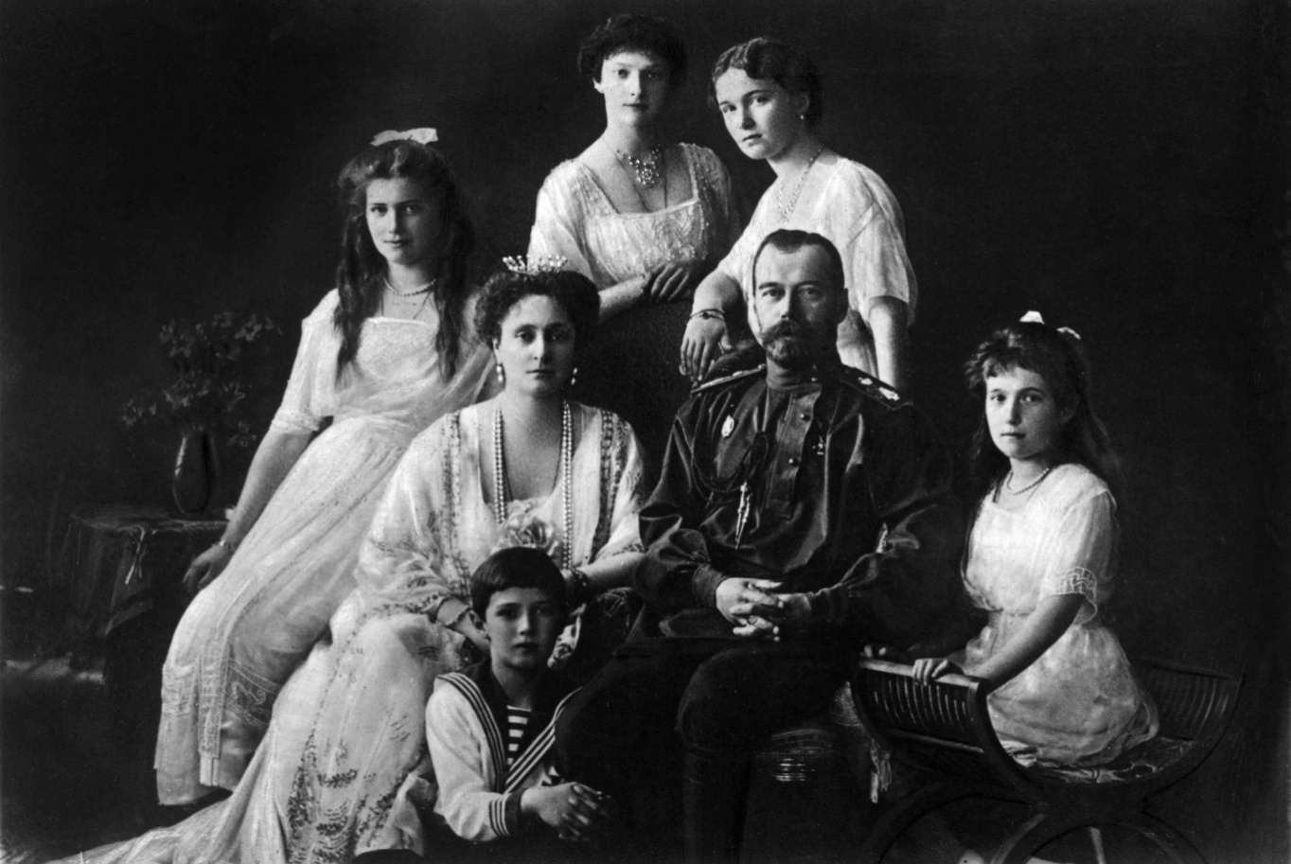
ПАТРИОТЫ РОССИИ

Slide 30
КУРСЫ ПОВЫШЕНИЯ КВАЛИФИКАЦИИ
С 6 по 15 мая 2020г. КПК «Современные подходы к преподаванию учебного курса ОРКСЭ в условиях реализации ФГОС» (24 часа, внебюджет, 1.800 руб.)

